Slide 1
01. 관계 데이터 모델의 개념
릴레이션
릴레이션 스키마와 인스턴스
릴레이션의 특징
관계 데이터 모델

Slide 2
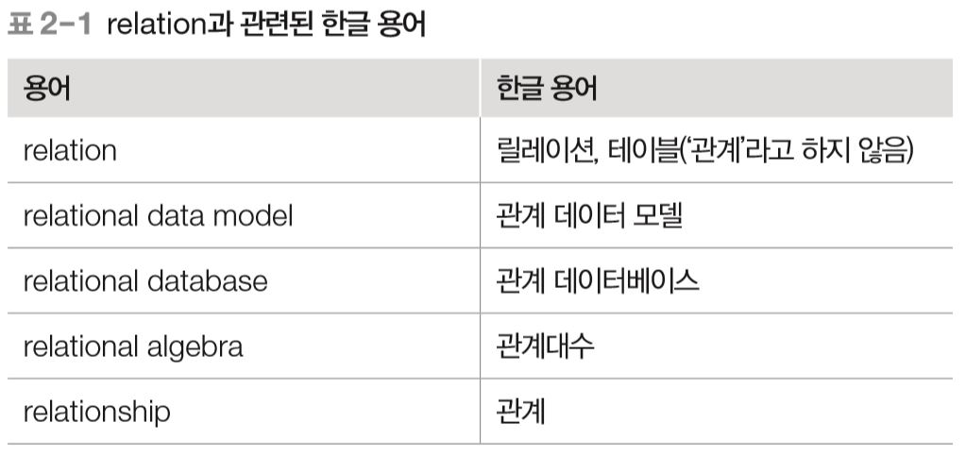
1.1 릴레이션의 개념
릴레이션(relation) : 행과 열로 구성된 테이블

Slide 3
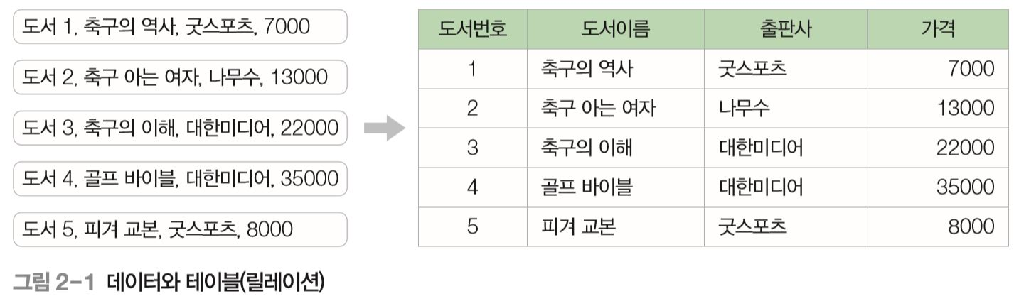
1.1 릴레이션의 개념
릴레이션이란?
첫 번째 행(1, 축구의 역사, 굿스포츠, 7000)의 경우 네 개의 집합에서 각각 원소 한 개씩 선택하여 만들어진 것으로 이 원소들이 관계(relationship)를 맺음
도서번호 = {1,2,3,4,5}
도서이름 = {축구의 역사, 축구 아는 여자, 축구의 이해, 골프 바이블, 피겨 교본}
출판사 = {굿스포츠, 나무수, 대한미디어}
가격 = {7000, 13000, 22000, 35000, 8000}

Slide 4
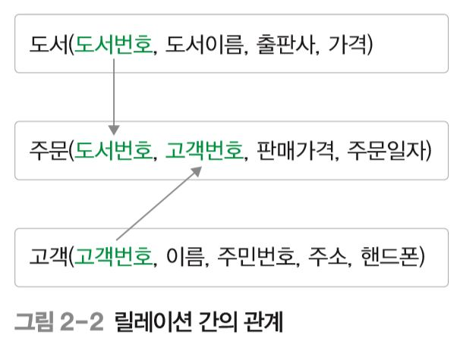
1.1 릴레이션의 개념
관계(relationship)
릴레이션 내에서 생성되는 관계 : 릴레이션 내 데이터들의 관계
릴레이션 간에 생성되는 관계 : 릴레이션 간의 관계

Slide 5
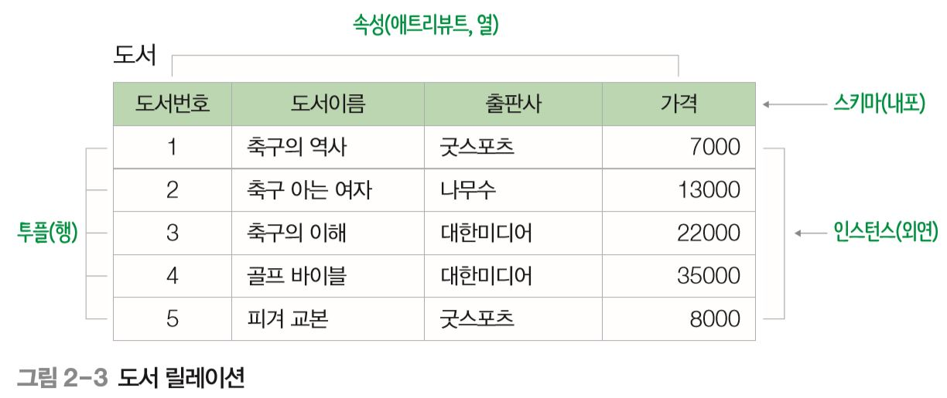
1.2 릴레이션 스키마와 인스턴스

Slide 6
1.2 릴레이션 스키마와 인스턴스
릴레이션 스키마
속성(attribute) : 릴레이션 스키마의 열
도메인(domain) : 속성이 가질 수 있는 값의 집합
차수(degree) : 속성의 개수
스키마의 표현
릴레이션 이름(속성1 : 도메인1, 속성2 : 도메인2, 속성3 : 도메인3 …)
예) 도서 (도서번호, 도서이름, 출판사, 가격)
도서 (도서번호:integer, 도서이름:char(40), 출판사:char(40), 가격:integer))

Slide 7
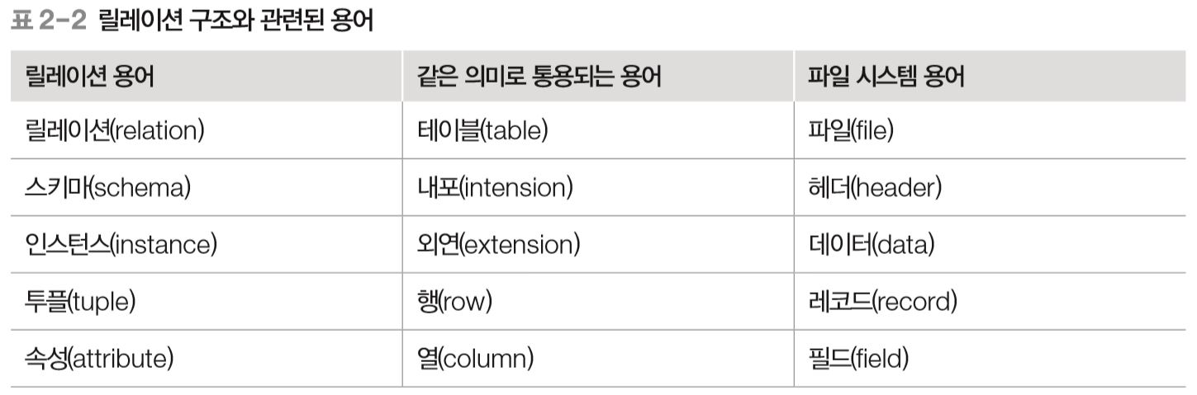
1.2 릴레이션 스키마와 인스턴스
릴레이션 인스턴스
투플(tuple) : 릴레이션의 행
카디날리티(cardinality) : 투플의 수
→ 투플이 가지는 속성의 개수는 릴레이션 스키마의 차수와 동일하고, 릴레이션 내의 모든 투플들은 서로 중복되지 않아야 함

Slide 8
1.3 릴레이션의 특징
속성은 단일 값을 가진다
각 속성의 값은 도메인에 정의된 값만을 가지며 그 값은 모두 단일 값이여야 함.
속성은 서로 다른 이름을 가진다
속성은 한 릴레이션에서 서로 다른 이름을 가져야만 함.
한 속성의 값은 모두 같은 도메인 값을 가진다
한 속성에 속한 열은 모두 그 속성에서 정의한 도메인 값만 가질 수 있음.
속성의 순서는 상관없다
속성의 순서가 달라도 릴레이션 스키마는 같음.
예) 릴레이션 스키마에서 (이름, 주소) 순으로 속성을 표시하거나 (주소, 이름) 순으로 표시하여도 상관없음.
릴레이션 내의 중복된 투플은 허용하지 않는다
하나의 릴레이션 인스턴스 내에서는 서로 중복된 값을 가질 수 없음. 즉 모든 투플은 서로 값이 달라야 함.
투플의 순서는 상관없다
투플의 순서가 달라도 같은 릴레이션임. 관계 데이터 모델의 투플은 실제적인 값을 가지고 있으며 이 값은
시간이 지남에 따라 데이터의 삭제, 수정, 삽입에 따라 순서가 바뀔 수 있음.

Slide 9
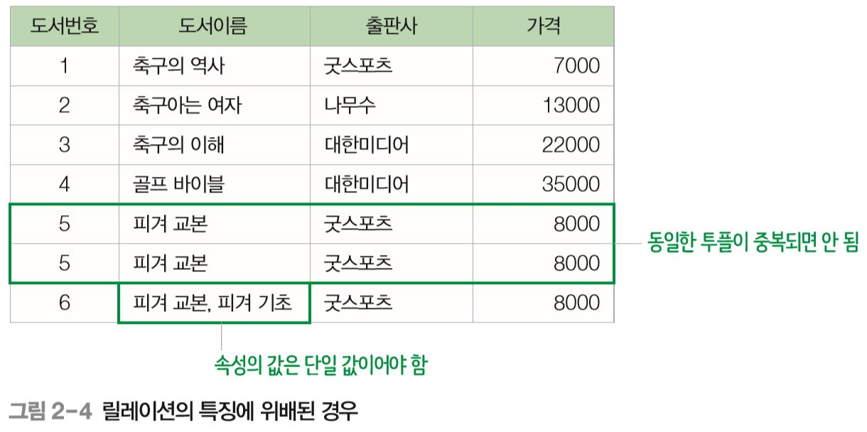
1.3 릴레이션의 특징

